Slide 1
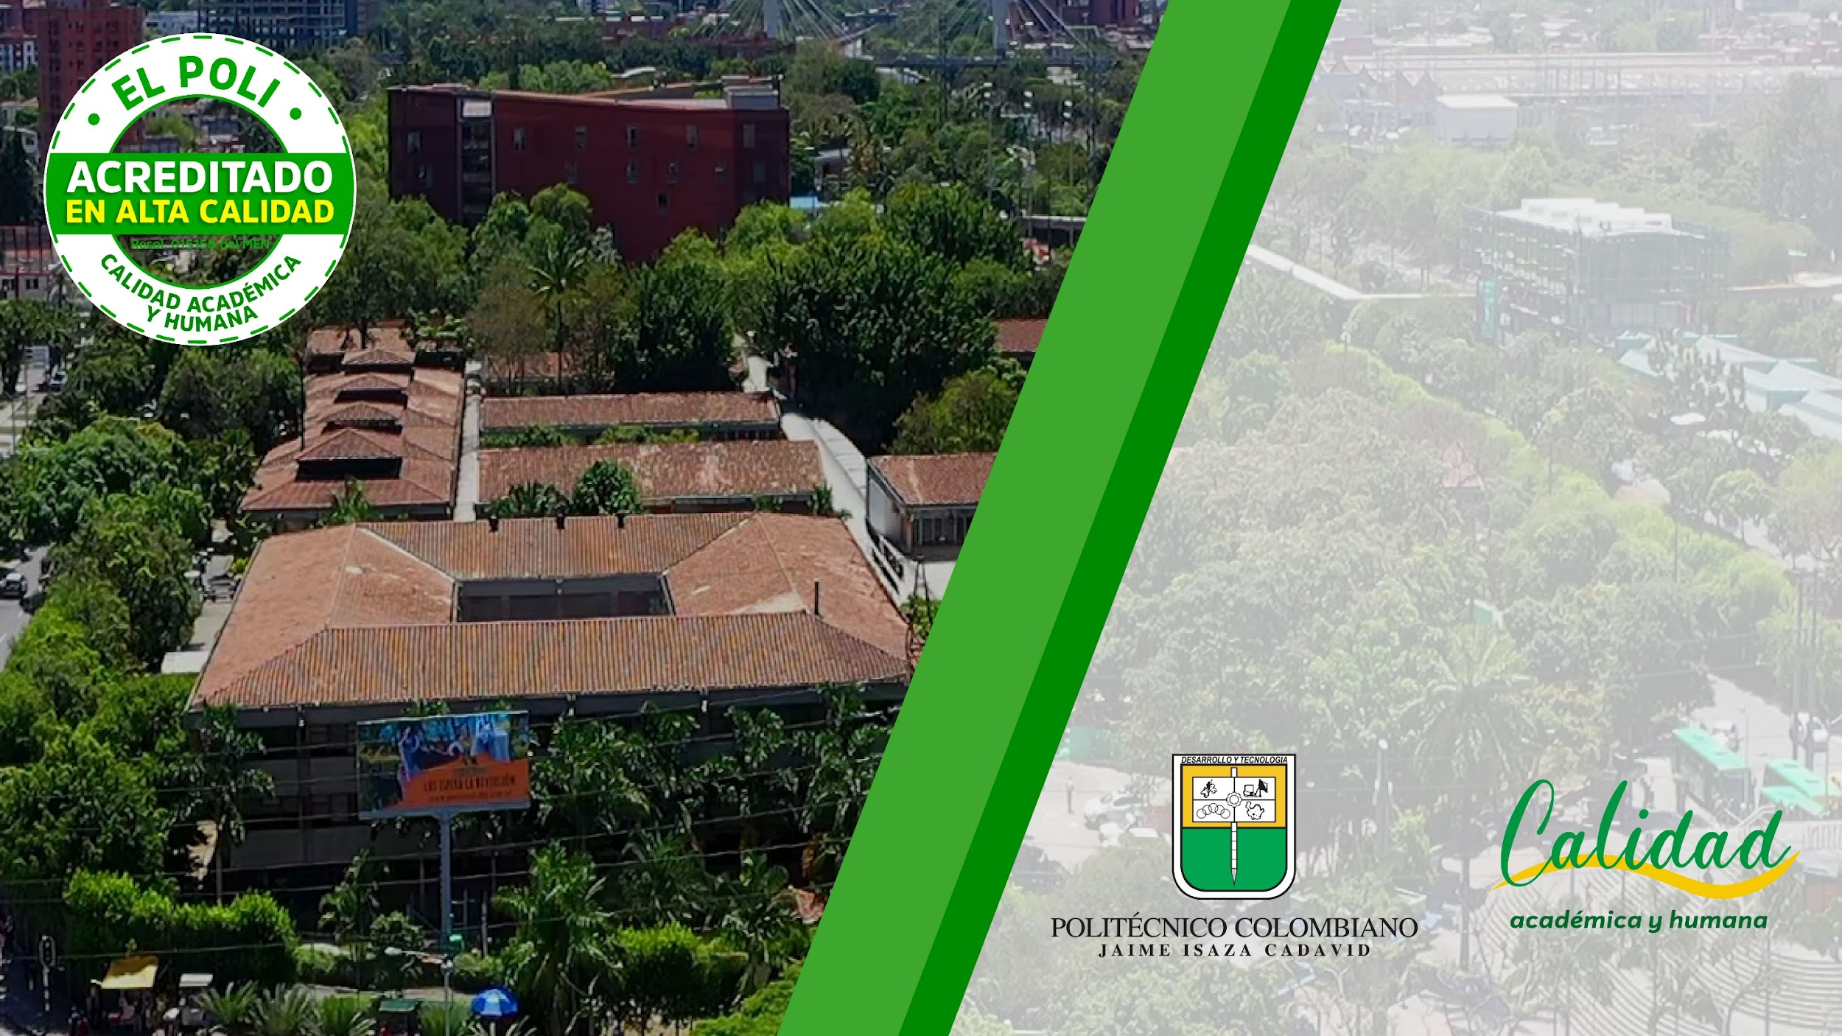

Slide 2


Técnico Profesional en Programación de Sistemas de Información Facultad de Ingeniería.
Aplicación de escritorio para la gestión de agendamiento de citas de la empresa mundo mascotas
Alejandro Bedoya Suárez
Erick Santiago Mosquera
Alejandro Henao Isaza

Slide 3

Necesidad/Problema
El problema nace en la veterinaria mundo mascotas en el corregimiento de san Cristóbal en la ciudad de Medellín.
En dicho establecimiento, el agendamiento de citas para pasear perros, se toma de manera telefónica y por WhatsApp, además se lleva el control de forma manual en un cuaderno.
Se evidencia que el agendamiento de citas ha disminuido, dentro de los principales motivos están: se pierden los datos de las citas, hay cancelaciones y no se actualiza, confusión y trocamientos de fechas.
“La pandemia en Colombia ha aumentado la adopción o adquisición de mascotas en un 35%, pero el siguiente paso es educar a los propietarios con un servicio de calidad.” (MyWak, 2021).
Los habitantes del barrio están prefiriendo ir a otras tiendas de mascotas porque todos los procesos los manejan mediante un sistema Informático y permite gestionar el agendamiento de citas de manera más rápida, segura y confiable.

Slide 4
Objetivo General
Desarrollar una aplicación de escritorio mediante el lenguaje de programación Java para la gestión de agendamientos de citas para caminatas de perros de la empresa mundo mascotas.

Slide 5
Objetivos Específicos
-Analizar los requerimientos de los clientes mediante una encuesta para obtener información clasificada.
-Diseñar la interfaz gráfica y mapa de navegación para la obtención del prototipo del software.
-Codificar el software diseñado mediante ingeniería de software y lenguaje de programación Java para suplir las necesidades analizadas.
-Testear el software mediante pruebas de usabilidad, validación con usuarios finales y usuarios primarios para su correcto funcionamiento y acreditación.
-Desplegar el software validado mediante manual de usuario y configuración para que la tienda mundo mascotas use el sistema informático.

Slide 6
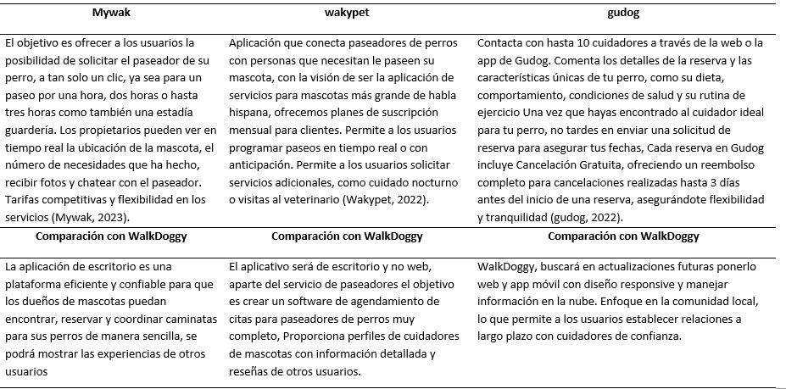
Proyectos similares

Slide 7
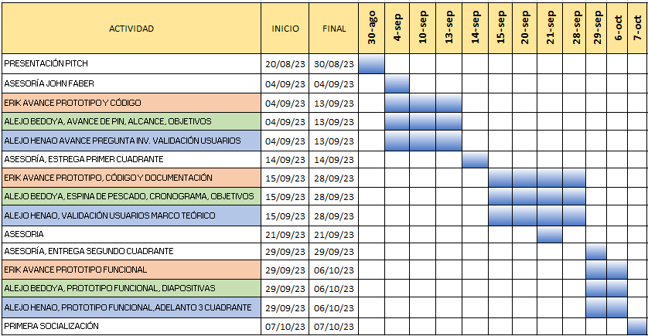
Cronograma

Slide 8
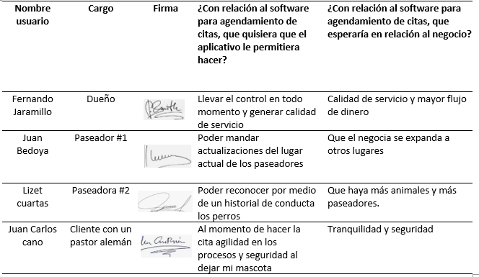
Validaciones
La primera validación de usuarios tiene como objetivo indagar acerca de lo que se pretende lograr con el diseño del aplicativo

Slide 9
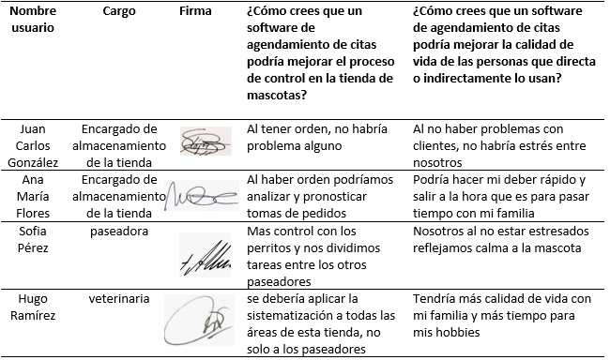
Validaciones
La segunda validación de usuarios tiene como objetivo indagar acerca de las mejoras que podría lograr el software a la tienda de mascotas

Slide 10
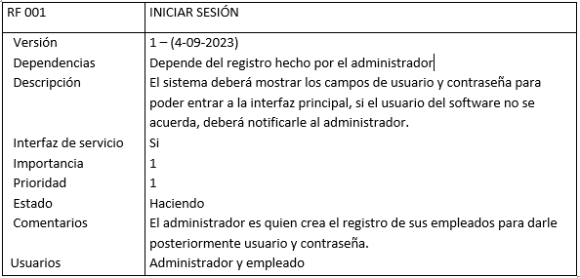
Requerimientos
En las técnicas de recolección de requerimientos se hizo una encuesta al usuario directo, teniendo como base el problema de que se apuntaban las citas de forma manual. Se tomaron los siguientes requisitos funcionales y no funcionales.
NOTA:
*(1-Obligatorio 2-Importante-Puede Esperar, 3-Deseable-Esteticos, 4-No Implementables-Poco Valor-Alto Costo.)
*(hacer, haciendo, hecho)

Slide 11
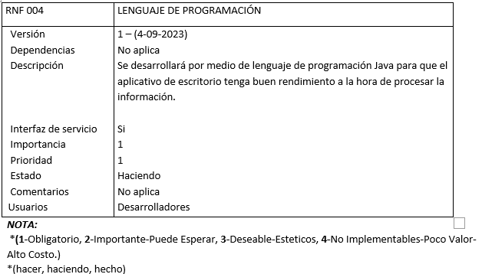

Slide 12
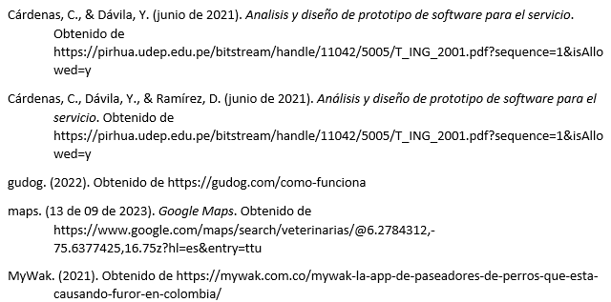
Bibliografía

Slide 13


